Slide 1
网络彩票投注系统WEB客户端
（中期报告）
陈亚威
指导教师：李劼老师

Slide 2
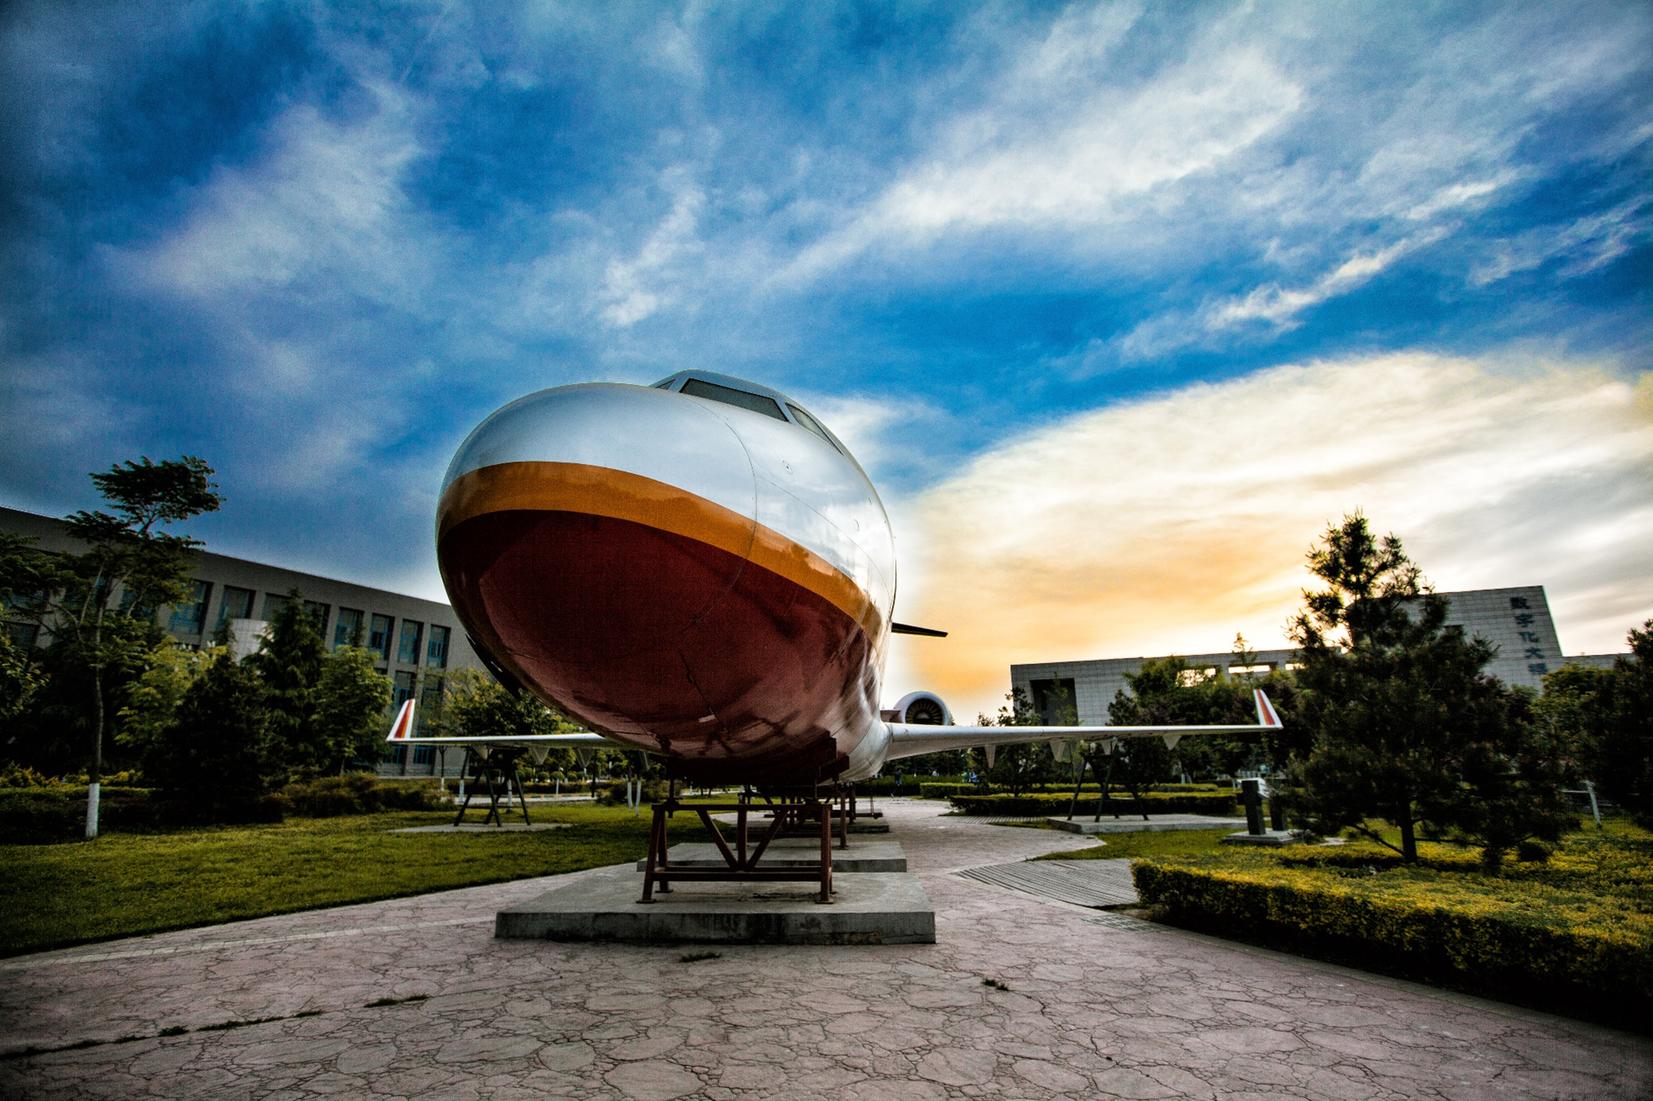
CONTENT
01
题目背景
02
项目进展
03
后期计划

Slide 3
PART
ONE
选题背景

Slide 4
选题背景
基于Web的网络彩票投注系统
学习网络彩票的业务流程
电子商务平台的搭建
掌握网络彩票销售投注工作流程

Slide 5
前期准备
玩法调研：
竞彩足球：胜负彩、比分、半全场、进球数
竞彩篮球：胜负彩、大小分
超级大乐透：标准、胆拖、定胆
双色球、福彩3D

Slide 6
知识储备
前端：
HTML & CSS & JavaScript
框架：jQuery & bootstrap
模板引擎：Freemarker
后端：
Java
框架：SpringBoot & shiro
Notes:
布局与数据渲染：采用模板引擎Freemarker，ftl文件不能编写Java代码，实现严格的MVC分离，且内置功能使用方便,如时间日期的格式化显示；
后台：SpringBoot简单、快速、配置少

Slide 7
PART
TWO
项目进展

Slide 8
项目进展
数据库设计
功能点：
用户注册、登录
竞彩足球投注
大乐透投注
Shiro rememberMe
页面设计
注册、登录页面
竞彩足球投注页面
竞彩篮球投注页面
大乐透投注页面

Slide 9
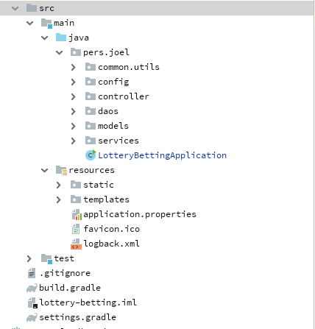
项目架构

Slide 10
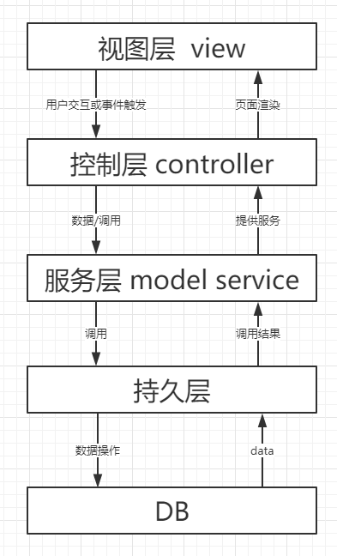
MVC原则

Slide 11
MVC原则
先构建视图，比如竞彩足球页面，画出布局页面;
根据布局页面绑定事件，以事件触发来改变页面渲染;
事件涉及需要服务依赖的，由controller层传递给service进行处理，进而调用持久层对数据库进行存取操作。

Slide 12
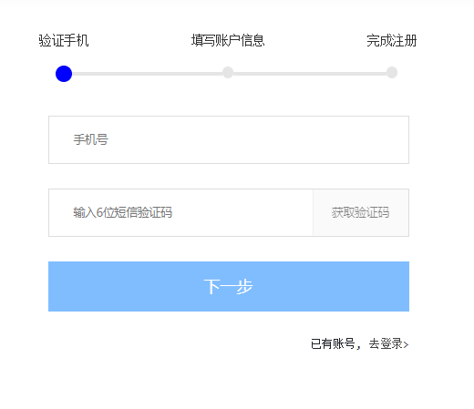
界面展示
用户注册

Slide 13
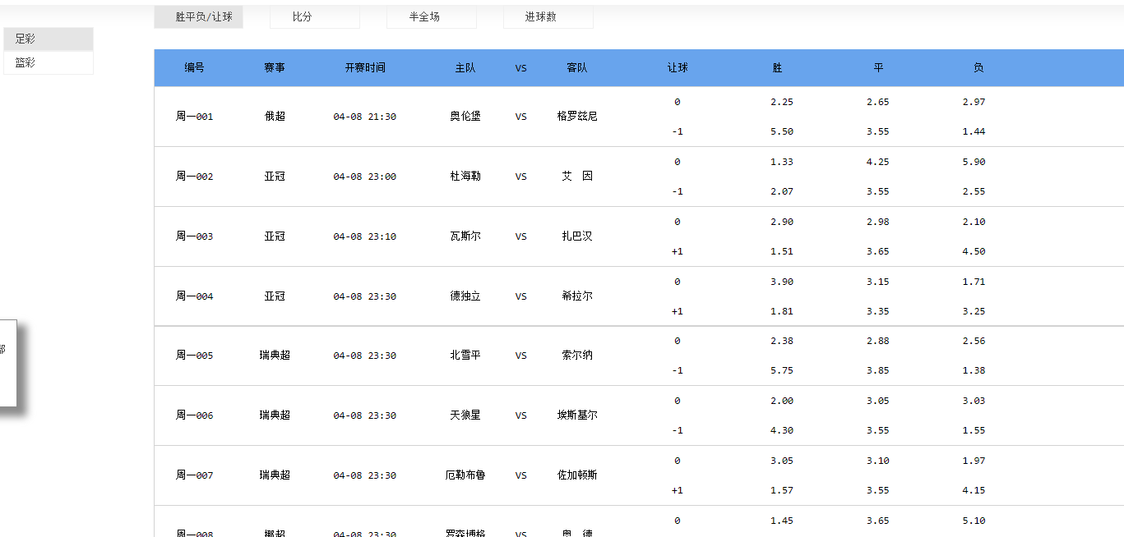
界面展示
竞彩足球

Slide 14
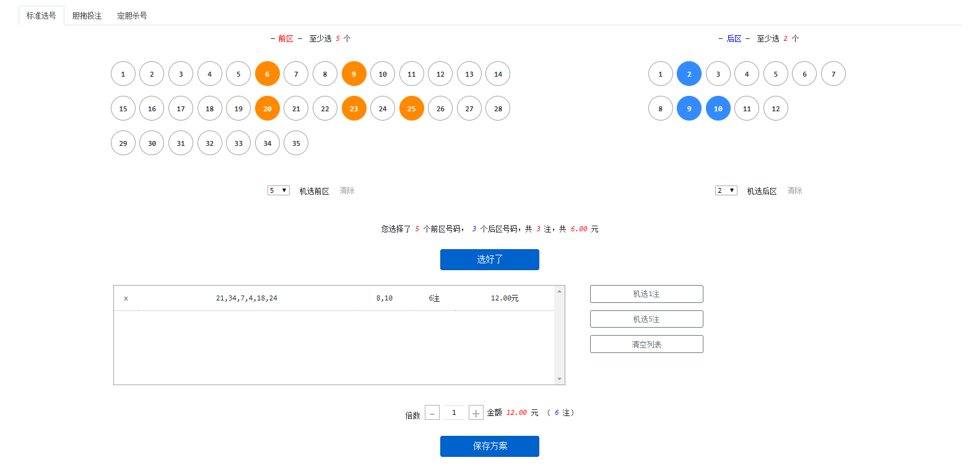
界面展示
大乐透

Slide 15
PART
THREE
后期计划

Slide 16
后续计划
完成福彩3D、双色球及大乐透胆拖、定胆页面的设计;
用户账户和投注单的管理；
开奖信息、合买策略开发
优化页面设计
完成论文

Slide 17
谢谢

